Slide 1
ソフトウェアコミュニティ
チャレンジプロコンチーム活動報告
2016.5.12 技術開発センター 飯田

Slide 2
プログラミングコンテストとは
・ 名前の通り、プログラミングを題材として行う競技。
問題を解くコンテスト、性能を競うコンテスト、アイデアを
競うコンテストなど、世の中には様々なプログラミング
コンテストがある。
・ グループでは、問題を解くコンテストを扱う。
以下のような有名なプログラミングコンテストがある。
  Google Code Jam(GCJ) : Googleが毎年開催する世界規模のコンテスト。
  TopCoder : ほぼ毎週、SRMという形式のコンテストを開催する。
  ACM / ICPC : 大学生向けコンテスト。最も歴史のある老舗コンテスト。
  JOI / IOI : 中高生向けの情報オリンピック。

Slide 3
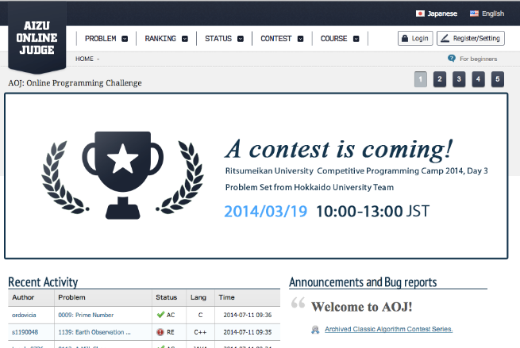
チャレンジプロコングループは
・ 会津大学のコーディング判定サイトを使って、
実際にコーディングしながら技術を身につける
（ 開発言語は判定サイトで使用可能なら自由（１４種類） ）
・ 飲み会などで相互理解を深める
・ 2週間に1回、約2時間実施
Aizu Online Judge(AOJ)
過去の様々なプログラミングコンテストの
問題を自動採点してくれるオンライン
ジャッジというシステムの一つ。

Slide 4
メンバ
・ 原 洋介（繊維制御開発）
・ 小川 徹（技術開発センター）
・ 飯田 雅臣（技術開発センター）
・ 矢嶋 茂紀（テクノアドバンス）
・ 東 健太郎（繊維制御開発）
（勇退）
・ 深田 章悟
・ 林 一騎

Slide 5
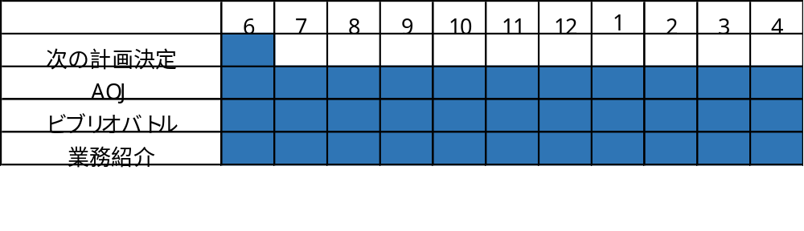
78期実績

Slide 6
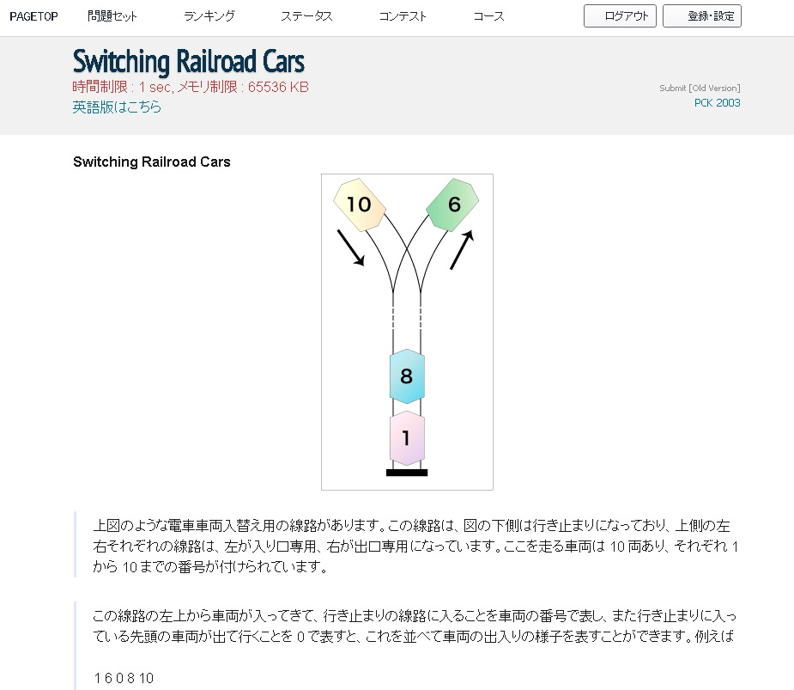
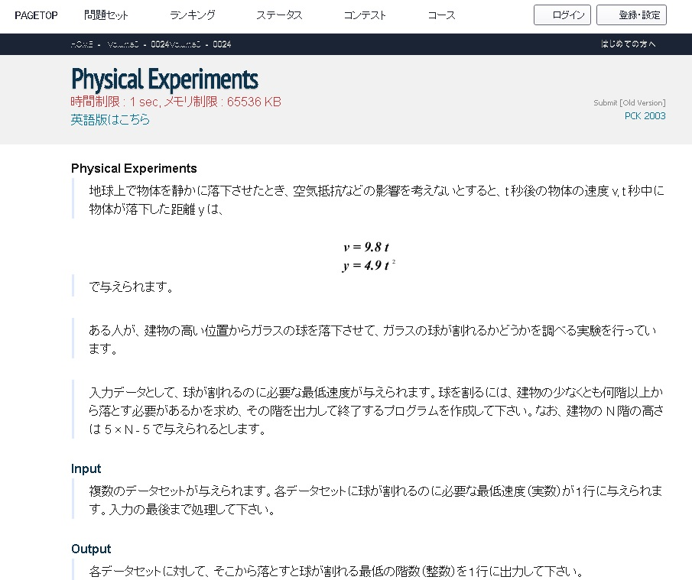
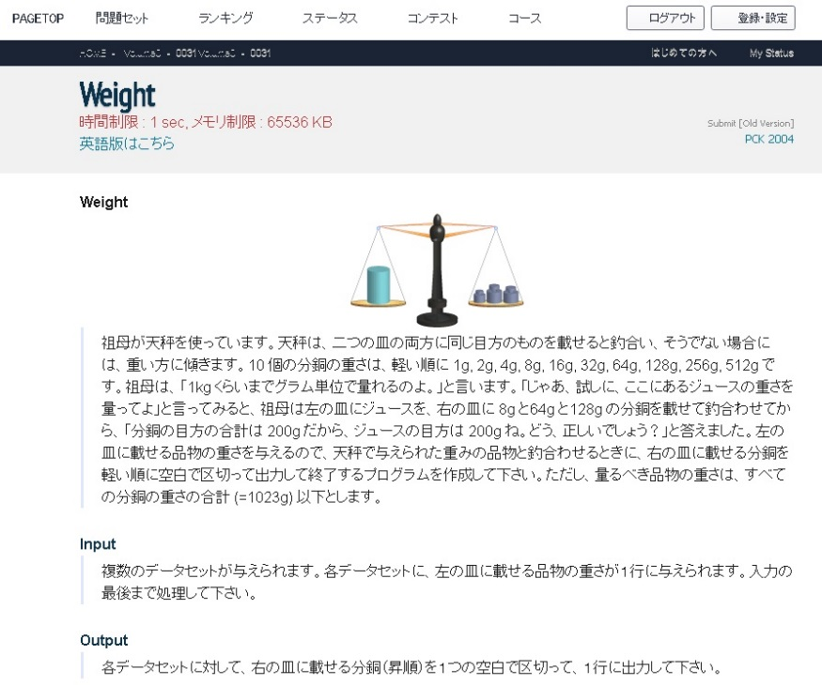
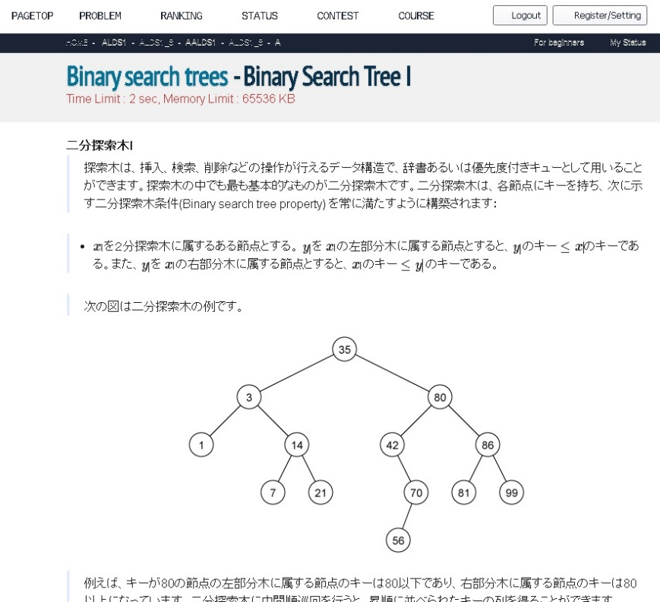
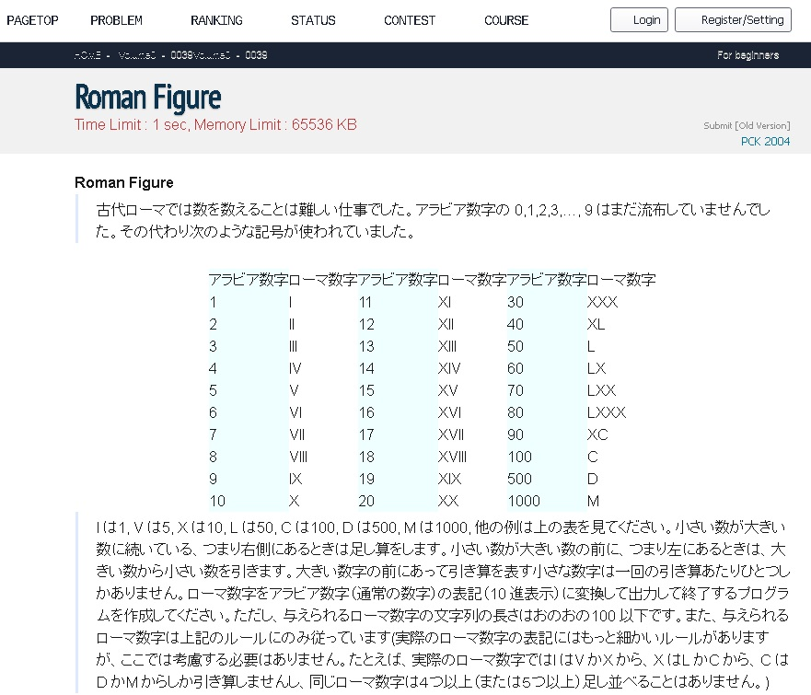
AOJ
＜内容＞
コーディング技術を
高め、プログラミング
コンテストを目指す。
今期も継続
・効率のよいコーディングを
意識するようになった。
・プログラミングコンテストの
問題を解く方法に少しずつ
慣れてきた。

Slide 7
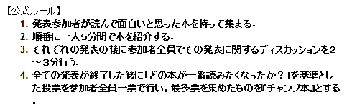

ビブリオバトル
＜内容＞
ビブリオバトルを行い、
相互理解を深める
今期も継続
プレゼン能力UPや
相互理解が深まった。

Slide 8
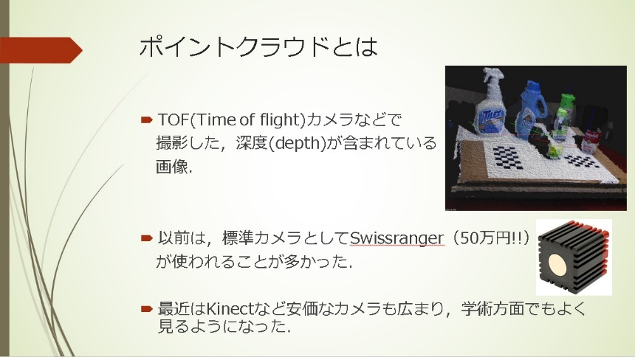
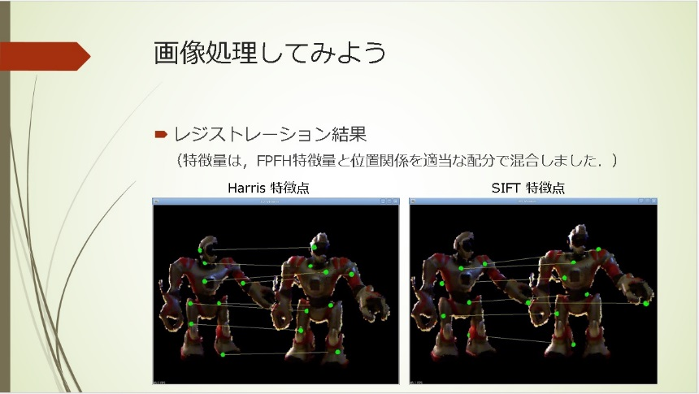
業務紹介
＜内容＞
各自の業務紹介を行い、
相互理解を深める
全員回ったら終了
相互理解が深まった。

Slide 9
主なイベント
2015/10 懇親会
2016/3 深田さん 壮行会

Slide 10
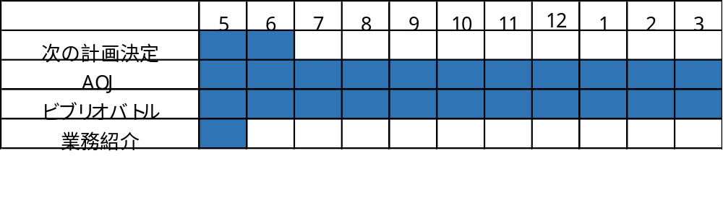
79期予定
コーディング技術を高める
技術書籍などの紹介

